Slide 1
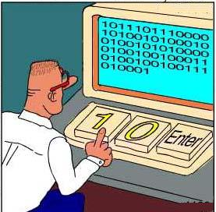

Seminár z programovania
Programovací jazyk: Python
2 hodiny do týždňa pre maturitné ročníky
Cieľ: Príprava na maturitnú skúšku
a štúdium na vysokej škole so zameraním na IT

Slide 2
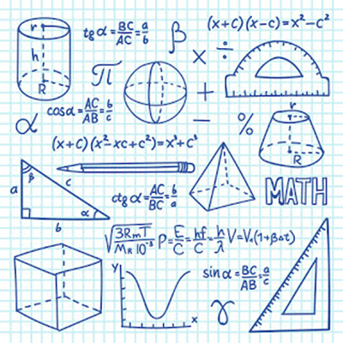
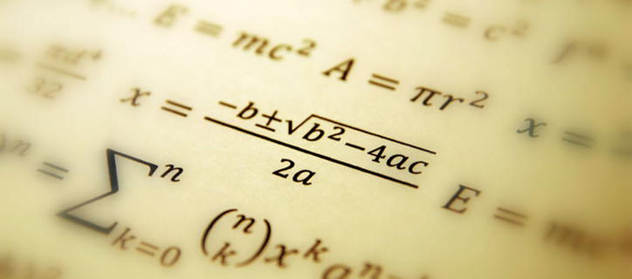
SEM
Seminár z matematiky v slovenskom jazyku
Náplň SEM:
príprava z algebry, analýzy a geometrie na externú písomnú časť a internú ústnu časť MS z matematiky (jej úspešné absolvovanie je akceptované v prijímacom konaní na niektoré VŠ ako náhrada prijímacej skúšky)
príprava na SCIO testy - testy všeobecných študijných predpokladov (obsahujú úlohy z logiky, fyzikálno-matematické problémy, postupnosti, kombinatoriku, štatistiku, pravdepodobnosť a pod.)
príprava na prijímacie skúšky z matematiky nielen na slovenské, ale aj zahraničné VŠ
rozvoj kritického myslenia, logiky, riešenie problémov spojených s číslami, deduktívneho a induktívneho uvažovania, kvantitatívne skúmanie zmien, závislostí veličín od iných veličín, skúmanie vlastností a vzťahov geometrických utvarov v Euklidovskom priestore, zobrazovanie priestorových útvarov do roviny, riešenie geometrických problémov algebraickými a analytickými prostriedkami
Časová dotácia:
2 hod. / týždeň
IVA4 , VA5, VB5, oktáva
Cieľová skupina:

Slide 3
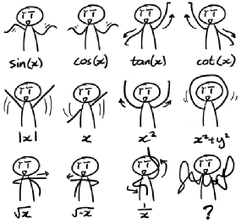

SMA - Seminár z matematiky v anglickom jazyku
Náplň SMA:
Príprava študentov končiacich ročníkov na internú ústnu časť maturitnej skúšky v predmete MAT v AJ, na prijímacie skúšky na VŠ a štúdium na vysokých školách doma a v zahraničí podľa cieľových požiadaviek pre maturantov
Časová dotácia:
2 vyučovacie hodiny
Cieľová skupina:
VA5, VB5, oktáva
Dôraz sa kladie na argumentačnú a dôkazovú zložku matematických problémov v oblasti teórie čísel, algebry, matematickej analýzy, aplikovanej matematiky.
Cieľom je tiež zlepšiť schopnosti analýzy a riešenia problémov v oblasti geometrie v rovine a v priestore s ich matematizáciou do rovinných a priestorových geometrických obrazcov, prehĺbiť zručnosti v použití nástrojov Euklidovej a analytickej geometrie, zdokonaliť priestorovú predstavivosť v geometrii.

Slide 4

RMA - Rozširujúca matematika
Náplň RMA:
Seminár je určený pre žiakov končiacich ročníkov s cieľom rozšíriť a prehĺbiť vedomosti, schopnosti a zručnosti nevyhnutné pre úspešné absolvovanie prijímacích skúšok na VŠ a následne zvládnutie štúdia na vysokých školách technického, ekonomického, prírodovedného a iného zamerania, kde je matematika základným stavebným kameňom, a to doma aj v zahraničí.
Časová dotácia:
2 vyučovacie hodiny
Cieľová skupina:
VA5, VB5, oktáva, IVA4
Okrem prehĺbenia učiva podľa cieľových požiadaviek na maturantov, náplňou semináru sú i oblasti matematickej analýzy a algebry - diferenciálny a integrálny počet, limita funkcie, maticová algebra a iné, ktoré tvoria kostru pre vysokoškolské štúdium či už s menším alebo väčším presahom matematiky.

Slide 5
